Slide 1

Дистанційний курс з геометрії 9 клас:
«Вектори на площині»
Заняття 5:
Множення вектора
на число

Slide 2


Мета заняття
розвивати культуру математичного мовлення й записів
навчитися розв’язувати задачі, що передбачають застосування поняття та властивостей множення;
розглянути властивості множення вектора на число та довести теорему про добуток вектора на число;
сформувати поняття добутку вектора на число;
засвоїти умову колінеарності векторів;

Slide 3

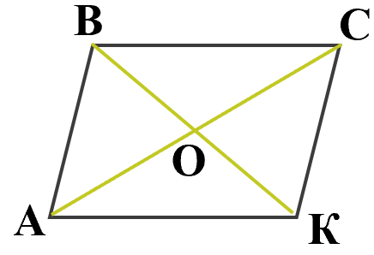







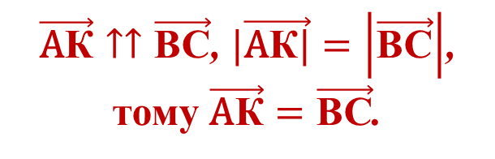


Пригадайте
У паралелограмі АВСК назвіть вектори:
Співнапрямлені з вектором $\vec{\text{КС}}$
$$\vec{\text{КС}}↑↑\vec{\text{АВ}}$$
Протилежно напрямлені з вектором $\vec{\text{АО}}$
$$\vec{\text{А}О}↑↓\vec{\text{С}\text{О}}$$
$\vec{\text{А}\text{К}}↑↑\vec{\text{ВС}}$, $|\vec{\text{А}\text{К}|}=\left|\vec{\text{ВС}}\right|$,
тому $\vec{\text{А}\text{К}}=\vec{\text{ВС}}$.
Що дорівнюють вектору $\vec{\text{А}\text{К}}$
Сума векторів$\vec{\text{В}\text{О}}$ та $\vec{\text{О}\text{С}}$
$$\vec{\text{В}О}+\vec{\text{ОС}}=\vec{\text{В}С}$$
Чому дорівнює різниця векторів, які задано координатами
Вектор, координати якого дорівнюють різниці відповідних координат двох векторів

Slide 4

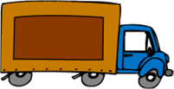
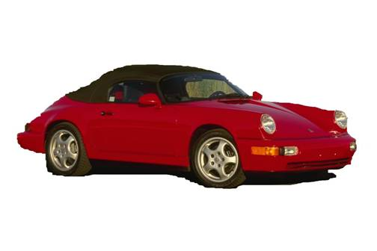
Для того, щоб ознайомитись з множенням вектора на число, розглянемо приклад. Нехай одна автівка рухається прямолінійно з постійною швидкістю, друге авто рухається в тому самому напрямку зі швидкістю, що вдвічі більша за швидкість першого. А третє авто рухається їм назустріч, тобто в протилежному напрямку з тією ж швидкістю, як і в першої автівки.
ТАКСІ

Slide 5
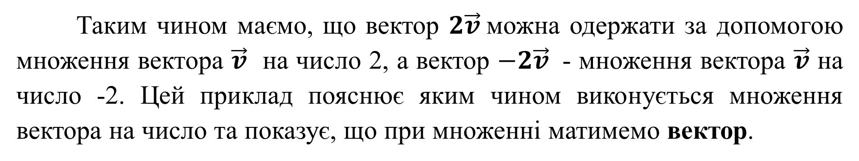
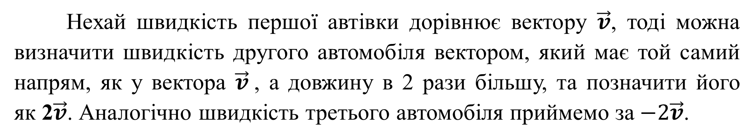
Нехай швидкість першої автівки дорівнює вектору $\vec{v}$, тоді можна визначити швидкість другого автомобіля вектором, який має той самий напрям, як у вектора $\vec{v}$, а довжину в 2 рази більшу, та позначити його як 2$\vec{v}$. Аналогічно швидкість третього автомобіля приймемо за $−2\vec{v}$.
Таким чином маємо, що вектор $2\vec{v}$можна одержати за допомогою множення вектора $\vec{v}$ на число 2, а вектор $−2\vec{v}$ - множення вектора $\vec{v}$ на число -2. Цей приклад пояснює яким чином виконується множення вектора на число та показує, що при множенні матимемо вектор.
-2v
v
2v
ТАКСІ

Slide 6





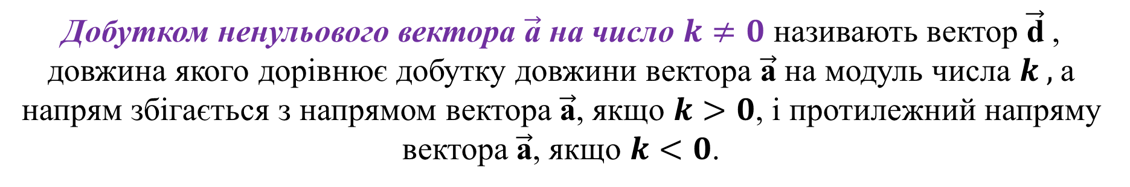
Множення вектора на число
Добутком ненульового вектора $\vec{\text{а}}$ на число $k≠0$ називають вектор $\vec{\text{d}}$, довжина якого дорівнює добутку довжини вектора $\vec{\text{а}}$ на модуль числа $k ,$а напрям збігається з напрямом вектора $\vec{\text{а}}$, якщо $k>0$, і протилежний напряму вектора $\vec{\text{а}}$, якщо $k<0$.
$\vec{\text{а}}$
$3\vec{\text{а}}$
$\text{1}\frac{1}{2}\vec{\text{а}}$
$−\vec{\text{а}}$
Запам’ятай!Для будь-якого числа $k$ та вектора $\vec{\text{а}}$ вектори $\vec{\text{а}}$ та $k\vec{\text{а}}$ колінеарні.

Slide 7

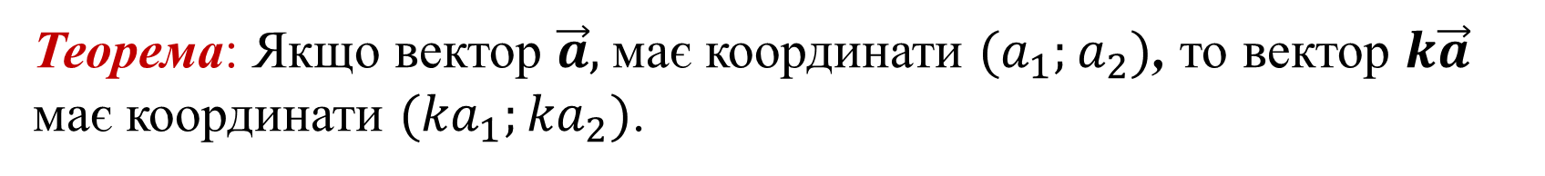

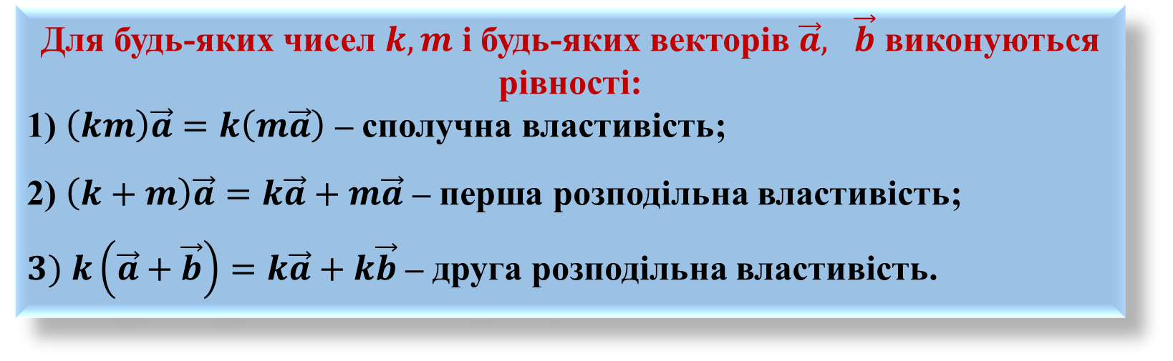
Властивості множення вектора на число
Теорема: Якщо вектори $\vec{a},$ $\vec{b}$ колінеарні й $\vec{a}≠\vec{О}$, то існує таке число k, що $\vec{b}=k\vec{a}$.
Теорема: Якщо вектор $\vec{a},$має координати $(a_{1};a_{2})$, то вектор $k\vec{a}$ має координати $({ka}_{1};{ka}_{2})$.
Для будь-яких чисел $k, m$ і будь-яких векторів $\vec{a},$ $\vec{b}$ виконуються рівності:
1) $\left(km\right)\vec{a}=k\left(m\vec{a}\right)$ – сполучна властивість;
2) $\left(k+m\right)\vec{a}=k\vec{a}+m\vec{a}$ – перша розподільна властивість;
$3) k\left(\vec{a}+\vec{b}\right)=k\vec{a}+k\vec{b}$ – друга розподільна властивість.

Slide 8
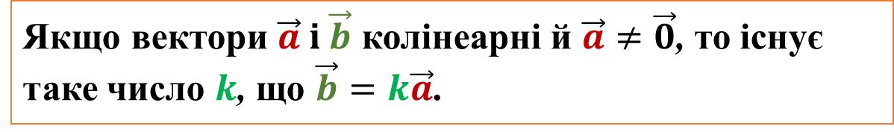
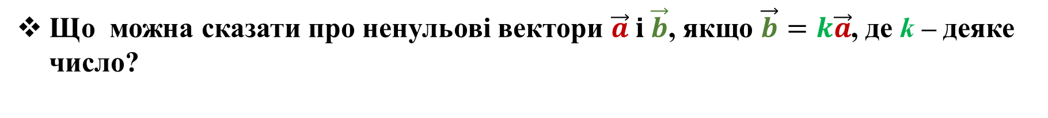
Запам’ятай!
Чому дорівнює добуток $k\vec{a}$, якщо $k=0 або \vec{a}=\vec{0}$ ?
Якщо $\vec{a}=\vec{0}$ або $k=0$, то вважають, що $k\vec{a}=0$
Що можна сказати про ненульові вектори $\vec{a} i \vec{b}$, якщо $\vec{b}=k\vec{a}$, де k – деяке число?
Коли $\vec{b}=k\vec{a}$, то вектори $\vec{a} i \vec{b}$ колінеарні
Відомо, що вектори $\vec{a} i \vec{b}$ колінеарні, причому $\vec{a}≠\vec{0}$. Як можна виразити вектор $\vec{b}$ через вектор $\vec{a}$ ?
Якщо вектори $\vec{a} i \vec{b}$ колінеарні й $\vec{a}≠\vec{0}$, то існує таке число $k$, що $\vec{b}=k\vec{a}$.

Slide 9

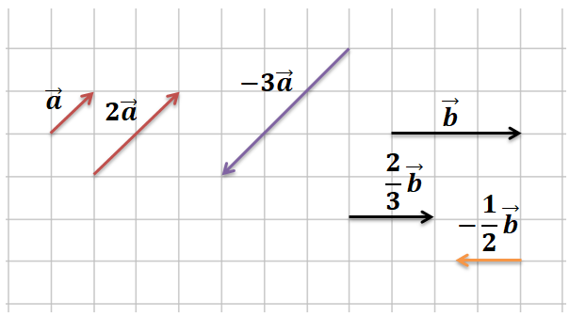
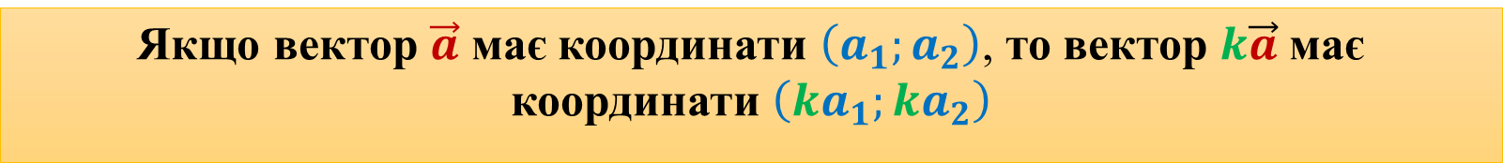
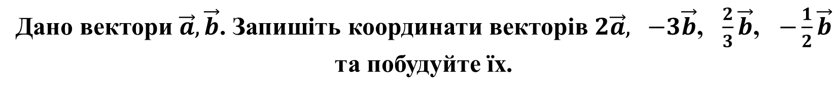
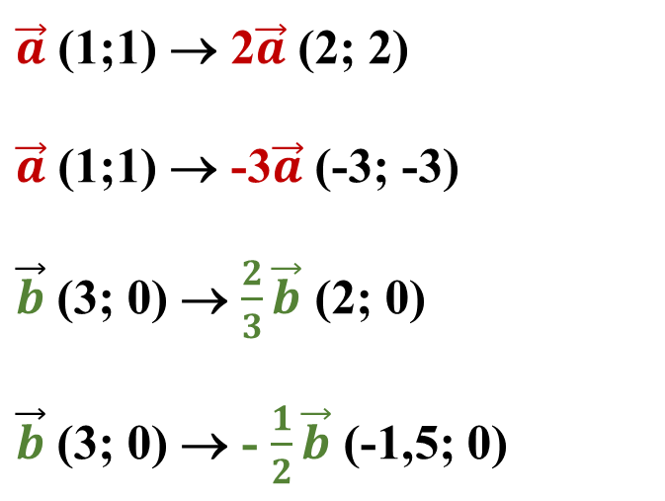
Запам’ятай!
Якщо вектор $\vec{a}$ має координати $\left(a_{1};a_{2}\right)$, то вектор $k\vec{a}$ має координати $\left({ka}_{1};{ka}_{2}\right)$
Дано вектори $\vec{a}, \vec{b}$. Запишіть координати векторів $2\vec{a},$ $−3\vec{b}$, $\frac{2}{3}\vec{b}$, $−\frac{1}{2}\vec{b}$ та побудуйте їх.
$\vec{a}$ (1;1) → 2$\vec{a}$ (2; 2)
$\vec{a}$ (1;1) → -3$\vec{a}$ (-3; -3)
$\vec{b}$ (3; 0) → $\frac{2}{3}\vec{b}$ (2; 0)
$\vec{b}$ (3; 0) → - $\frac{1}{2}\vec{b}$ (-1,5; 0)

Slide 10
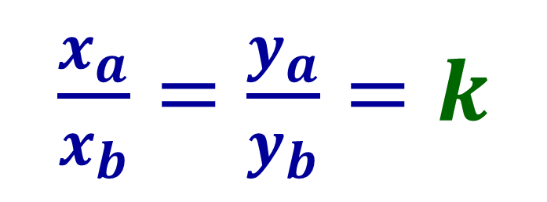

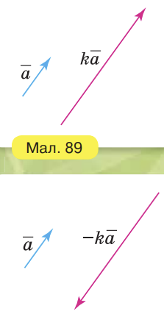
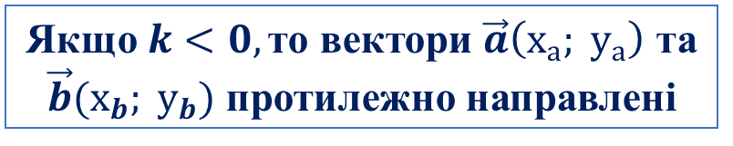
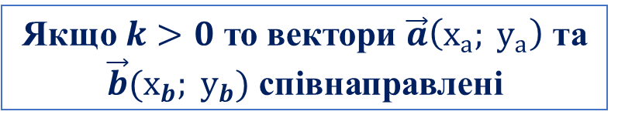
Умова колінеарності векторів
Колінеарні вектори мають пропорційні координати
Нехай задано вектори $\vec{a}\left(х_{а}; у_{а}\right)$ та $\vec{b}(х_{b}; у_{b})$
Якщо $k>0$ то вектори $\vec{a}\left(х_{а}; у_{а}\right)$ та $\vec{b}(х_{b}; у_{b})$ співнаправлені
Якщо $k<0, \text{то}$вектори $\vec{a}\left(х_{а}; у_{а}\right)$ та $\vec{b}(х_{b}; у_{b})$ протилежно направлені

Slide 11
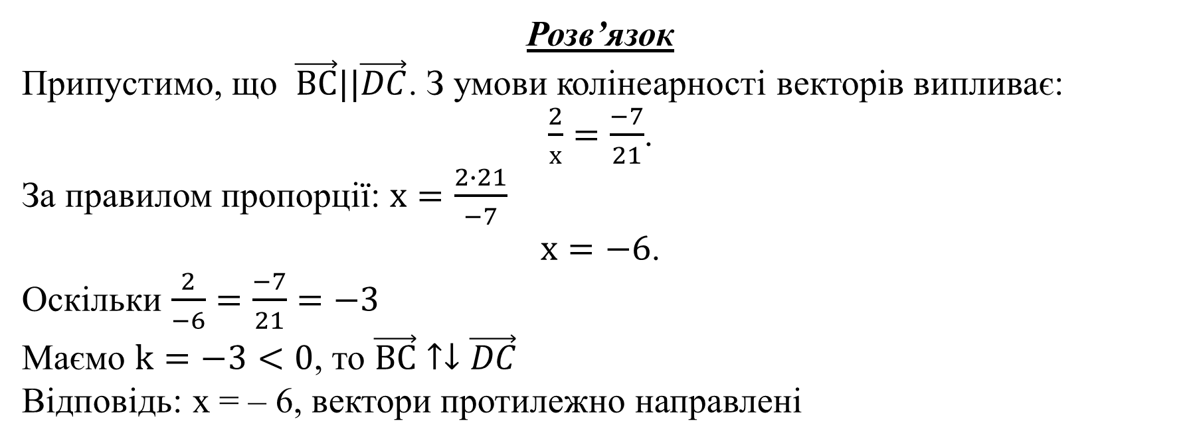
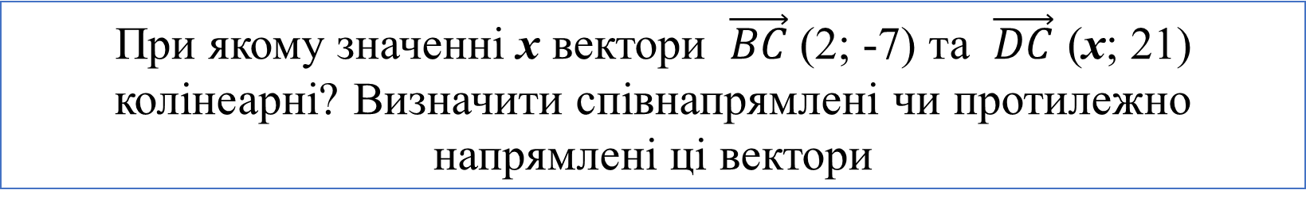
При якому значенні х вектори $\vec{BC}$(2; -7) та $\vec{DC}$ (х; 21) колінеарні? Визначити співнапрямлені чи протилежно напрямлені ці вектори
Розв’язок
Припустимо, що $\vec{ВС}||\vec{DC}$. З умови колінеарності векторів випливає:
$\frac{2}{х}=\frac{−7}{21}$.
За правилом пропорції: $х=\frac{2∙21}{−7}$
$х=−6$.
Оскільки $\frac{2}{−6}=\frac{−7}{21}=−3$
Маємо $k=−3<0$, то $\vec{ВС}↑↓\vec{DC}$
Відповідь: х = – 6, вектори протилежно направлені

Slide 12
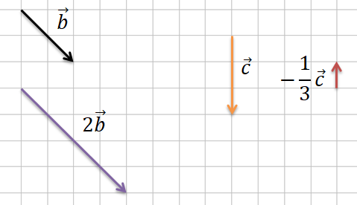
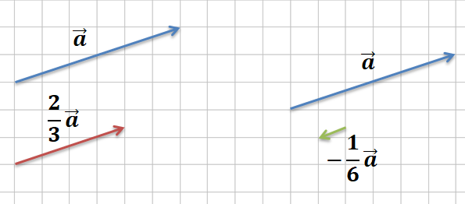
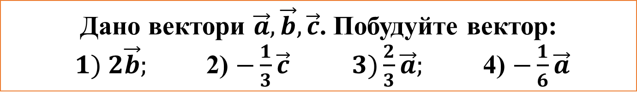
Дано вектори $\vec{a}, \vec{b}, \vec{c}$. Побудуйте вектор:
$1) 2\vec{b};$ 2) $−\frac{1}{3}\vec{c}$ $3)\frac{2}{3}\vec{a};$ 4) $−\frac{1}{6}\vec{a}$

Slide 13
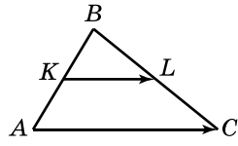
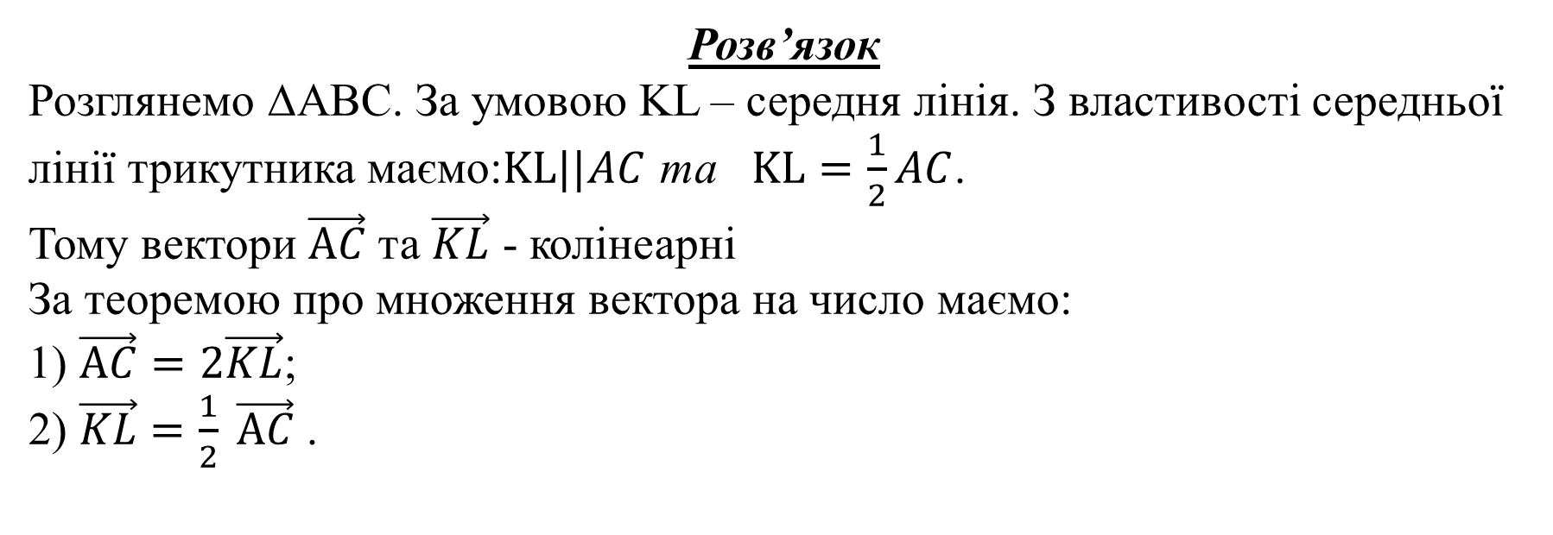
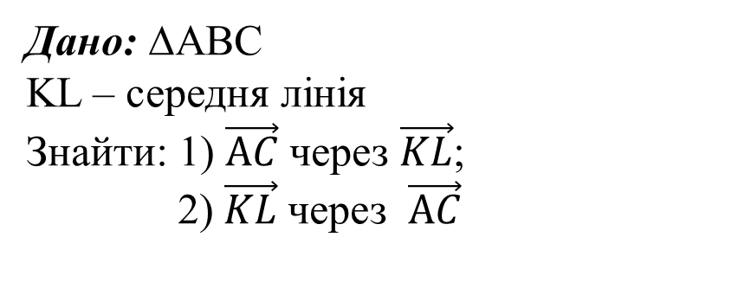
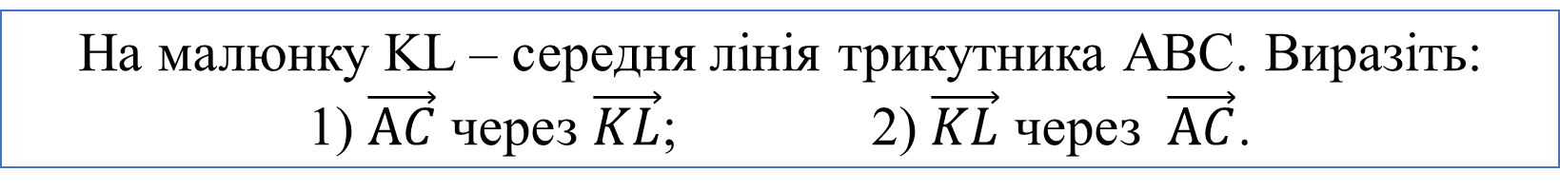
На малюнку KL – середня лінія трикутника АВС. Виразіть:
1) $\vec{АC}$через $\vec{KL}$; 2) $\vec{KL}$ через $\vec{АC}$.
Дано: ∆АВС
KL – середня лінія
Знайти: 1) $\vec{АC}$через $\vec{KL}$;
2) $\vec{KL}$ через $\vec{АC}$
Розв’язок
Розглянемо ∆АВС. За умовою KL – середня лінія. З властивості середньої лінії трикутника маємо:$KL||AC$ та $KL=\frac{1}{2}AC$.
Тому вектори $\vec{АC}$та $\vec{KL}$ - колінеарні
За теоремою про множення вектора на число маємо:
1) $\vec{АC}=2\vec{KL}$;
2) $\vec{KL}=\frac{1}{2} \vec{АC}$.

Slide 14






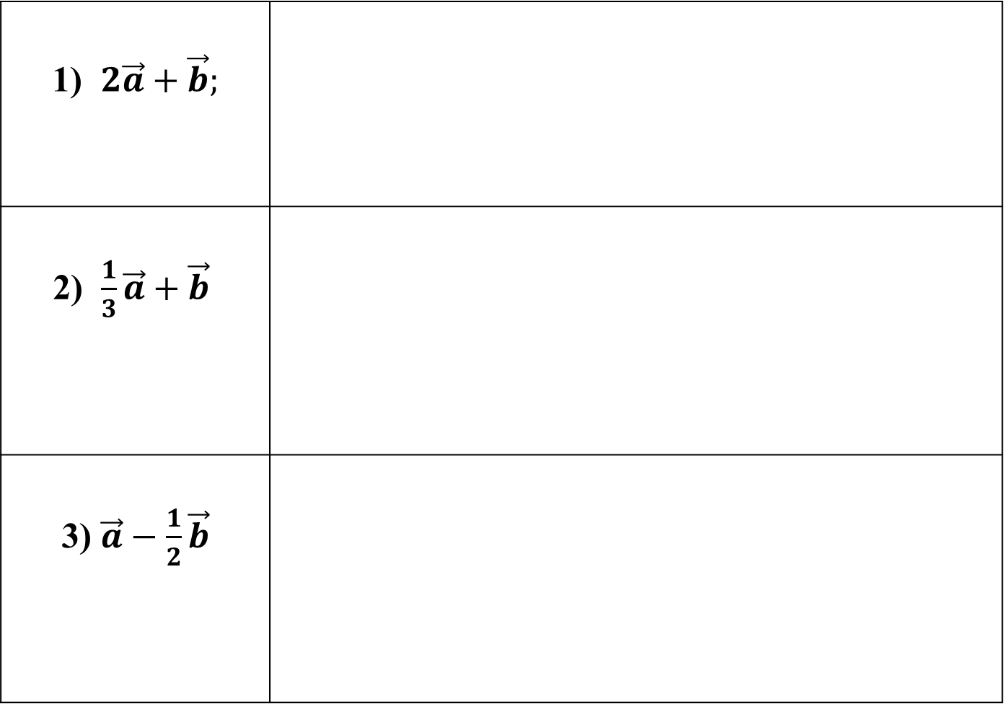


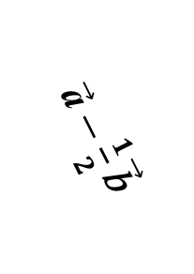




Дано вектори $\vec{a}, \vec{b}$. Побудуйте вектор:
$2\vec{\text{а}}$+$\vec{\text{b}}$
1) $2\vec{a}+\vec{b};$
2) $\frac{1}{3}\vec{a}+\vec{b}$
3) $\vec{a}−\frac{1}{2}\vec{b}$
$\vec{\text{а}}$
$2\vec{\text{а}}$
$\vec{\text{b}}$
$\vec{\text{b}}$
$\frac{1}{3}\vec{\text{a} }+\vec{\text{b}}$
$\vec{\text{b}}$
$\frac{1}{3}\vec{\text{а}}$
$\frac{1}{2}\vec{\text{b}}$
$\vec{\text{а}}−\frac{1}{2}\vec{\text{b}}$
$\vec{\text{а}}$

Slide 15
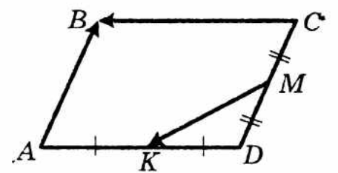
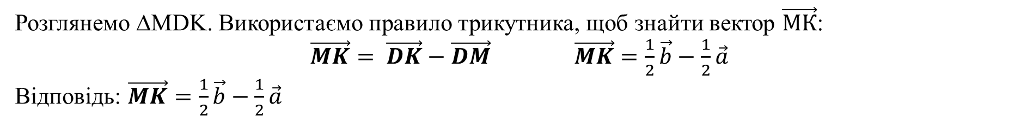
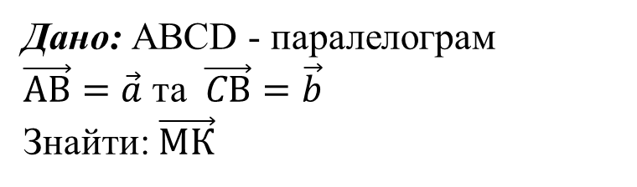
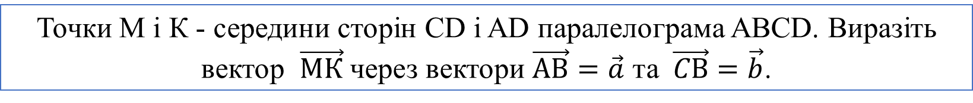
Точки М і К - середини сторін CD і AD паралелограма ABCD. Виразіть вектор $\vec{МК}$ через вектори $\vec{АВ}=\vec{a}$ та $\vec{CВ}=\vec{b}$.
Дано: ABCD - паралелограм
$\vec{АВ}=\vec{a}$ та $\vec{CВ}=\vec{b}$
Знайти: $\vec{МК}$
Розв’язок
Розглянемо паралелограм. У ньому $\vec{АВ}=\vec{DC}=\vec{a}$ та $\vec{CB}=\vec{DA}=\vec{b}$, бо за означенням паралелограма $|\vec{AB}|$= $|\vec{DC}|$, $\vec{АВ}↑↑\vec{DC}$ та $|\vec{CB}|$= $|\vec{DA}|$, $\vec{CB}↑↑\vec{DA}$.
За умовою точки М і К - середини сторін CD і AD .
За правилом множення вектора на число маємо: $\vec{DK}=\frac{1}{2}\vec{DA}=\frac{1}{2}\vec{b}$ та $\vec{DМ}=\frac{1}{2}\vec{DС}=\frac{1}{2}\vec{a}$
Розглянемо ∆MDK. Використаємо правило трикутника, щоб знайти вектор $\vec{МК}$:
$\vec{MK}= \vec{DK}−\vec{DM}$ $\vec{MK}=\frac{1}{2}\vec{b}−\frac{1}{2}\vec{a}$
Відповідь: $\vec{MK}=\frac{1}{2}\vec{b}−\frac{1}{2}\vec{a}$

Slide 16

Мало мати хороший розум, головне – добре його застосовувати.
Рене Декарт

